Slide 1
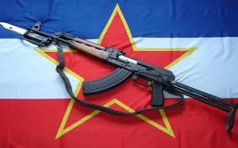
Югославські війни
(1991-2001рр.)

Slide 2
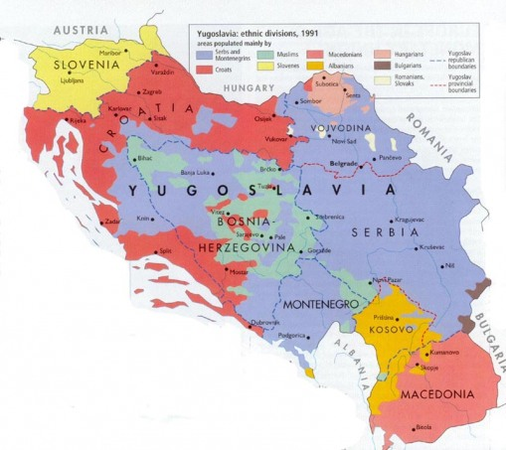
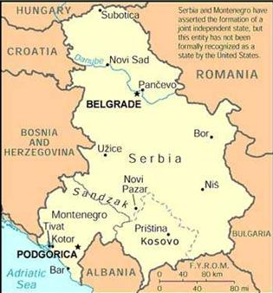
Югославські війни
Югославські війни — низка військових конфліктів, що відбувалися на території колишньої республіки Югославії у період між 1991 та 2001 роками і були проявом дезінтеграційних процесів в державі, що полягали у прагненні народів Югославії здобути свою державну незалежність.
Завершились війни утворенням нових незалежних держав:
1. Словенія
2 .Хорватія
3. Боснія і Герцеговина
4. Сербія (Центральна Сербія,
Косово,Воєводина)
Чорногорія;
Македонія.

Slide 3
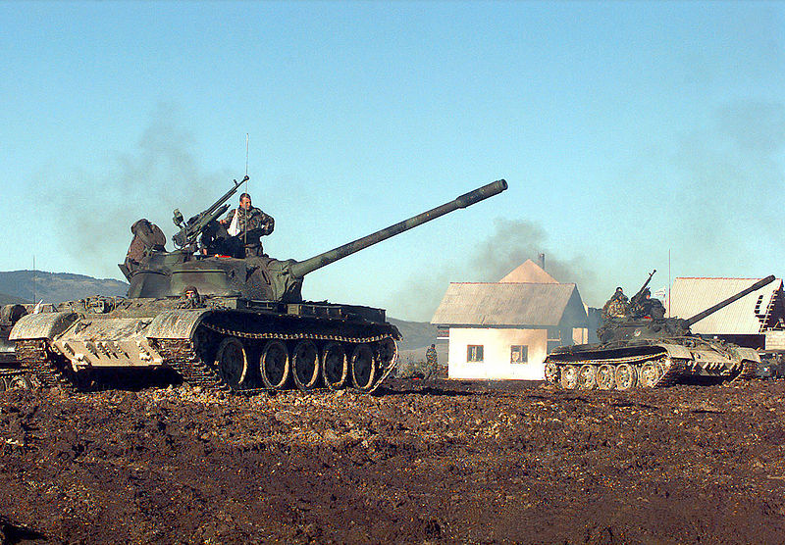
Групи Югославських війн
Югославські війни можна розділити на дві основні групи:
Війни під час розпаду Югославії:
    1. Війна Словенії за незалежність (1991) (Десятиденна війна)
    2. Війна Хорватії за незалежність (1991—1995)
    3. Боснійська війна (1992—1995)
    4. Операція НАТО в Боснії та Герцеговині (1995)
Конфлікти в регіонах населених албанцями:
    1. Війна в Косові (1998-199)
        Операція НАТО в Югославії (1999)
    2. Конфлікт у Південній Сербії (2000-2001)
    3. Конфлікт в Македонії (2001)

Slide 4
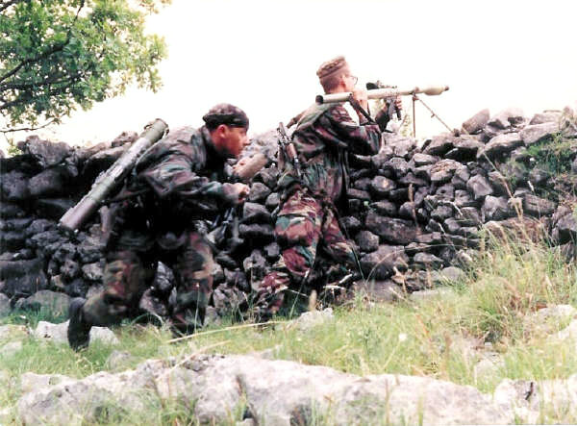
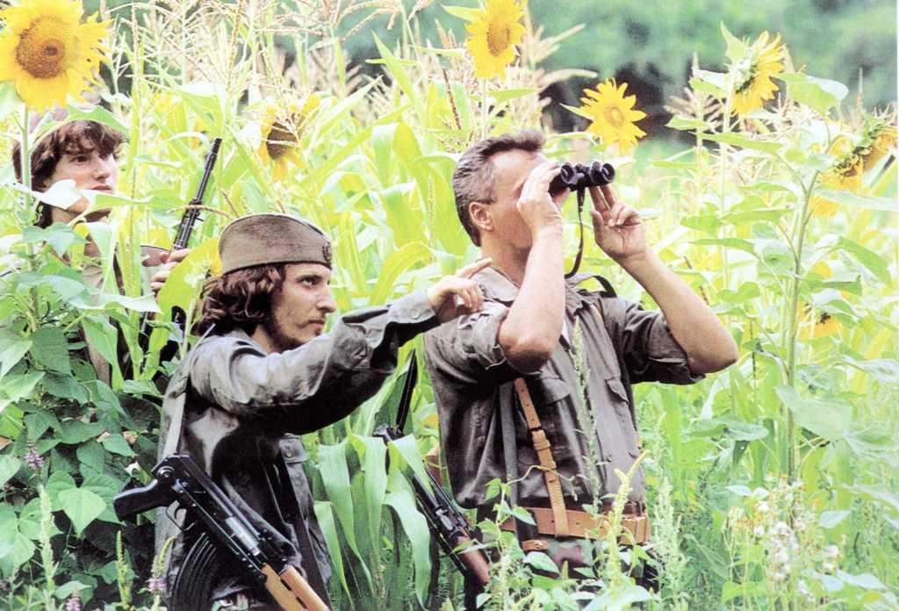
• Югославські війни головним чином відбувались між сербами, які прагнули зберегти Югославську державу та народами, що добивались незалежності від неї —хорватами, боснійцями, словенцями та албанцями.
• Також між хорватами і боснійцями у Боснії та Герцеговині і між македонцями та албанцями в Республіці Македонія.

Slide 5
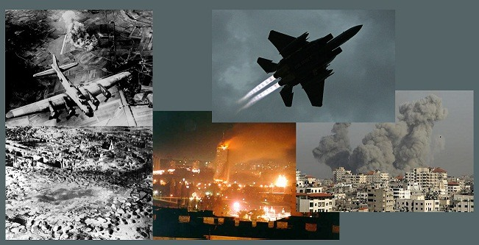
• Югославські війни відбувались на території усіх шести колишніх республік Югославії і призвели до перетворення їх на незалежні держави.
• Безпосереднім результатом конфлікту стало проголошення сьомої незалежної держави Косова.
• Югославські війни стали одним з наймасштабніших військових конфліктів XX століття, вони супроводжувались значними руйнуваннями, великими людськими жертвами та великою кількістю скоєних військових злочинів.

Slide 6
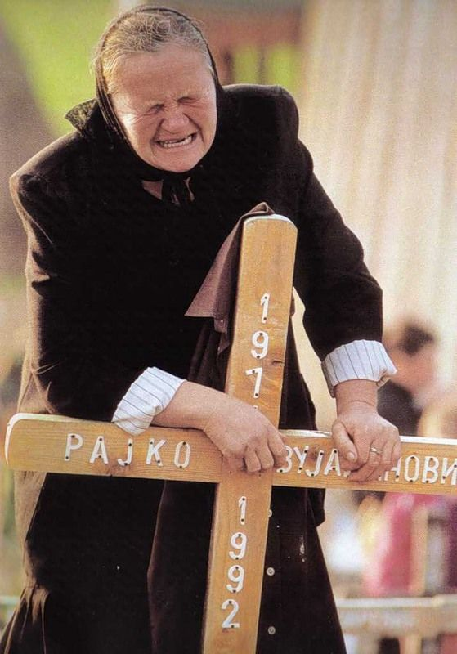
Розпад Югославії
• Улітку 1991 р. Югославія почала розвалюватися. З неї вийшли і проголосили незалежність Словенія, Хорватія, Боснія і Герцеговина, Македонія.
• У складі Югославії залишилися Сербія і Чорногорія. У момент відділення Хорватії, Боснії і Герцеговини серби, що там жили, заявили про своє прагнення виділитися з них і приєднатися до Сербії. Конфлікт прийняв збройний характер. У ході конфлікту проводилися «етнічні чищення», виселення з захоплених територій інших народів.
• Уже до початку 1993 р. у цьому конфлікті загинуло більш 160 тисяч чоловік. У Європі це був перший самий кривавий конфлікт після Другої світової війни.

Slide 7
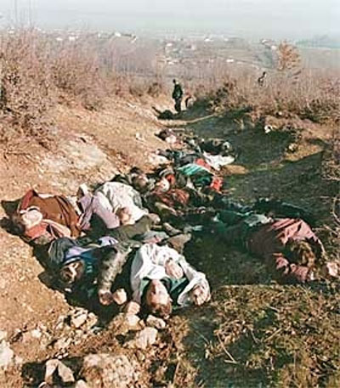
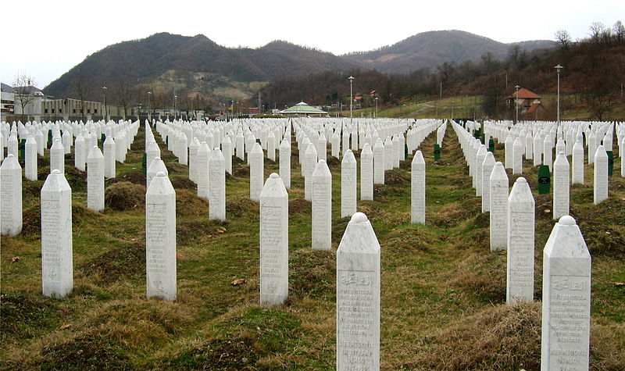
Степ Маркале в м.Сараєво одразу після його обстрілу сербами. На фото поранені та вбиті боснійці — мирні жителі Сараєво.
Меморіал жертвам різанини в м. Сребрениці.

Slide 8


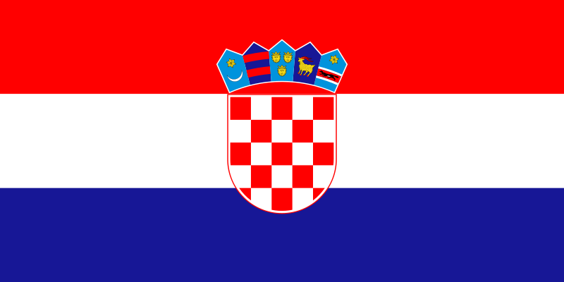


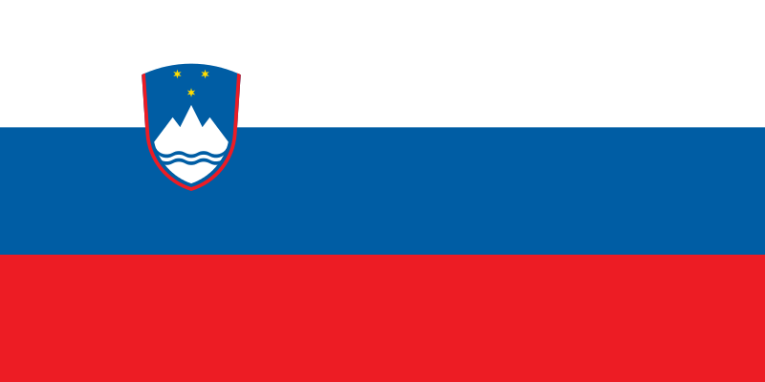
Втрати
Країни: | Втрати:
Боснія і Герцеговина | більше 64.000 убитих
Сербія | більше 35.000 убитих
Хорватія | більше 20.000 убитих
Албанія | більше 14.000 убитих
Македонія | 66 убитих
Словенія | 18 убитих

Slide 9

